Slide 1
Bebop 드론 PX4 비행 프로그램 업로드
2019년 6월 6일(목)
성병문
한세대학교 자율비행 연구모임

Slide 2
스터디 목적
비밥 2 드론의 비행 프로그램을 PX4로 업데이트하는 방법을 학습한다.
Mavlink를 지원
Mission Planner 연결 가능
QGroundControl 연결 가능

Slide 3
목차
PX4 소개
Bebop2 드론 소개
PX4 빌드 환경
빌드 프로그램 설치
빌드 환경 설정
PX4 소스 다운로드 및 빌드
PX4 업로드
Bebop 드론 PX4 자동 실행 설정
Bebop 드론 리부팅

Slide 4
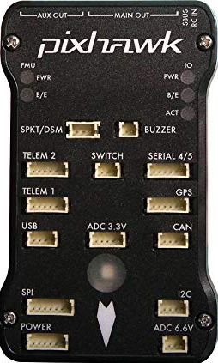
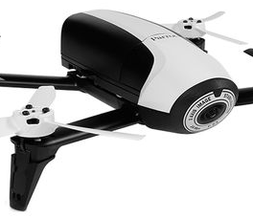
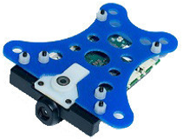
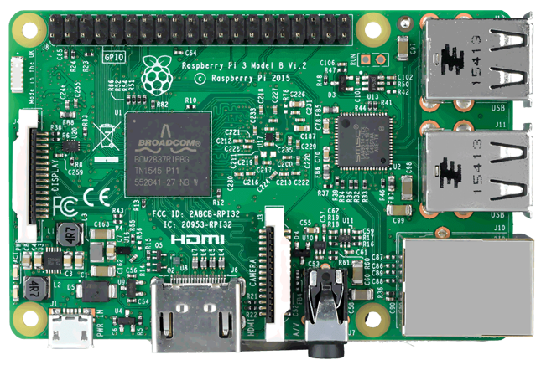


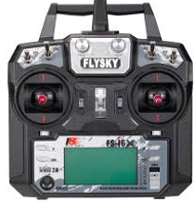
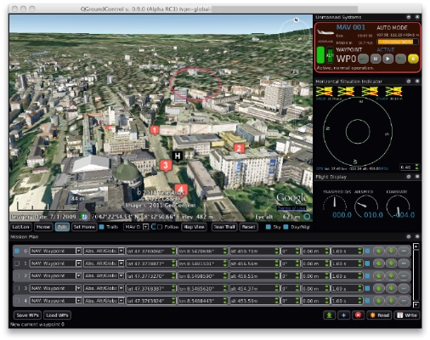
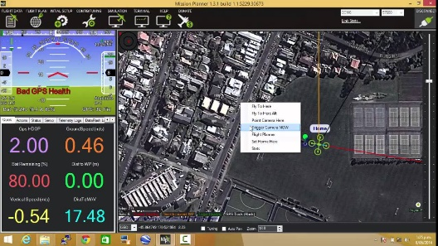
자율비행 시스템 아키텍쳐
본체
 | Bebop2 | Snap Dragon |  | Raspberry PI |  | Pixhawk
Autopilot
원격 통신 | Radio |  | Wi-Fi |  | XBee
조종 프로그램
 | RC Controller |  | QGroundControl |  | Mission Planner

Slide 5
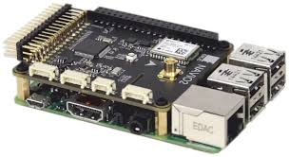

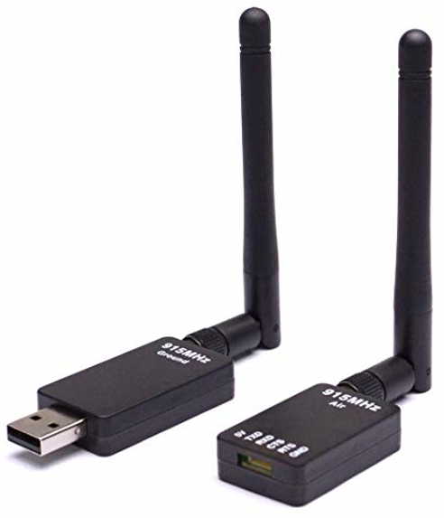
Flight Controller
Navio2
AutoPilot
Telecommunication
Wi-fi
Radio Telemetry
Ground Control
QGroundControl
MissionPlanner

Slide 6


PX4
PX4는 자율 항공기의 오픈 소스 자동 조종 프로그램이다.
PX4 지원 Flight Controller
Pixhawk/NuttX
jMAVSim/Gazebo Simulation
Snapdragon Flight
Raspberry Pi
Parrot Bebop

Slide 7
ArduPilot 소개
ArduPilot은 운송체의 자율 제어를 위한 오픈 소스 소프트웨어이다.
ArduPilot 조정 가능 운송체 목록
멀티 로터 드론
고정익 및 VTOL 항공기
헬리콥터
Ground Rovers
보트
잠수함
안테나 추적기

Slide 8

Bebop 2 Drone
홈페이지
https://www.parrot.com/us/drones/parrot-bebop-2
주요 특징
무게 500 g
비행 시간 25 분
실내/실외 비행
매뉴얼
http://www.produktinfo.conrad.com/datenblaetter/1400000-1499999/001413006-an-01-en-PARROT_BEBOP_DRONE_2_WEISS.pdf

Slide 9
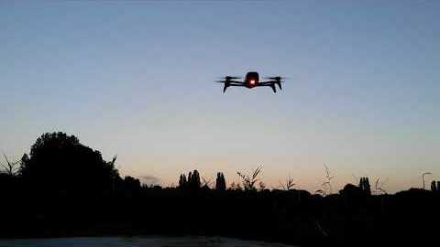
Bebop 2 빌드 방법
공식 문서
https://docs.px4.io/master/en/complete_vehicles/bebop.html

Slide 10
PX4 빌드 환경
운영체제
Ubuntu 18.04

Slide 11
빌드 프로그램 설치 1
사용자 그룹 수정
sudo usermod -a -G dialout $USER
우분트 업데이트
sudo apt update -y
우분투 업그레이트
sudo apt upgrade -y
리부팅
sudo reboot
빌드 프로그램 설치
sudo apt install adb
sudo apt install git -y
sudo apt install cmake
sudo apt install python-jinja2 python-pip python-empy -y
sudo pip install future numpy toml catkin_pkg pyyaml

Slide 12
빌드 프로그램 설치 2
크로스 컴파일러 설치
sudo apt install gcc-arm-linux-gnueabihf g++-arm-linux-gnueabihf -y
adb tool 설치
sudo apt install android-tools-adb

Slide 13
PX4 소스 다운로드 및 빌드
소스 다운로드 및 실행
cd ~
wget https://raw.githubusercontent.com/PX4/Devguide/master/build_scripts/ubuntu_sim_nuttx.sh
source ubuntu_sim_nuttx.sh
폴더 이동
cd ~/src/Firmware
소스 업데이트
git pull
git submodule sync --recursive
git submodule update --init --recursive
빌드
make parrot_bebop

Slide 14
PX4업로드 1
노트북에서 Bebop 와이파이 연결 Bebop 드론의 Wi-Fi AP 이름은 Bebop2_xxxxx 이다.
Bebop 연결 확인
ping 192.168.42.1 -c 4
비밥 드론의 파워 버튼을 연속 4번 눌러서 adb 서버를 실행한다. => telnet 접속이 가능해진다.
텔넷 접속 확인
telnet 192.168.42.1
exit

Slide 15
PX4 업로드 2
PX4 비행 S/W 업로드
cd ~/src/Firmware
make parrot_bebop upload

Slide 16
비밥 드론 PX4 자동 실행 설정 1
비밥 드론을 텔넷으로 접속한다.
telnet 192.168.42.1
현재 실행중인 PX4 프로그램 종료
kk
현재 실행중인 arducopter 프로세스 종료
killall arducopter
PX4 비행 S/W 수동 실행
/data/ftp/internal_000/px4/px4 -s /home/root/px4.config

Slide 17
비밥 드론 AruduPilot 자동 실행 설정 2
비밥 드론을 텔넷으로 접속한다.
telnet 192.168.42.1
루트 폴더를 수정 가능 모드로 재 마운트한다.
mount -o remount,rw /
리눅스 자동 실행 프로그램 원본 복사
cp /etc/init.d/rcS_mode_default /etc/init.d/rcS_mode_default_backup
리눅스 자동 실행 프로그램 수정
vi /etc/init.d/rcS_mode_default
#!/bin/sh
# default rcS running mode script
#ulogger -t "rcS_mode_default" -p I "Launching Dragon"
ulogger -t "rcS_mode_default" -p I "Launching PX4"
# increase the max socket size
echo $((1024*1024)) > /proc/sys/net/core/wmem_max
#DragonStarter.sh -out2null &
# enables the fan
echo 1 > /sys/class/gpio/gpio85/value
/data/ftp/internal_000/px4/px4 -d -s /home/root/px4.config > /home/root/px4.log
sleep 1

Slide 18
비밥 드론 리부팅
파일 동기화
sync
sync
리부팅
reboot

Slide 19
주의 사항
Bebop을 전원을 꺼면 /data/ftp/internal_000/px4/ 폴더가 삭제된다.
전원을 다시 켠 후에는, px4 업로드를 다시하여야 한다.

Slide 20
Bebop 2 PX4 캘리브레이션 방법
https://www.youtube.com/watch?v=Ir0DyvlbTM0

Slide 21
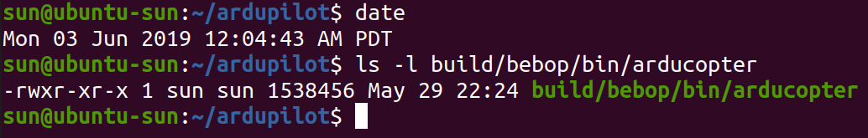
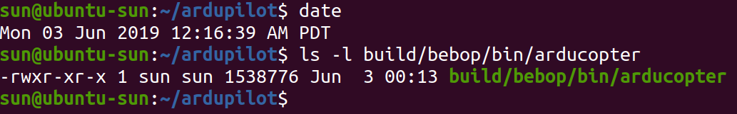
PX4 버전별 프로그램 크기

Slide 22
끝.

